Slide 1
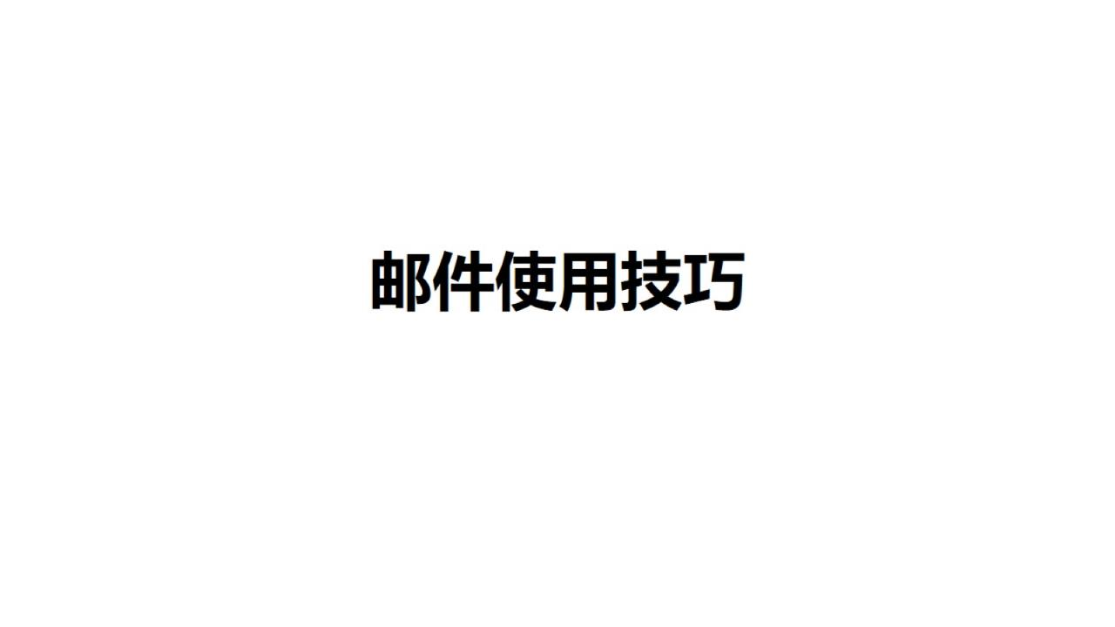
邮件使用技巧

Slide 2
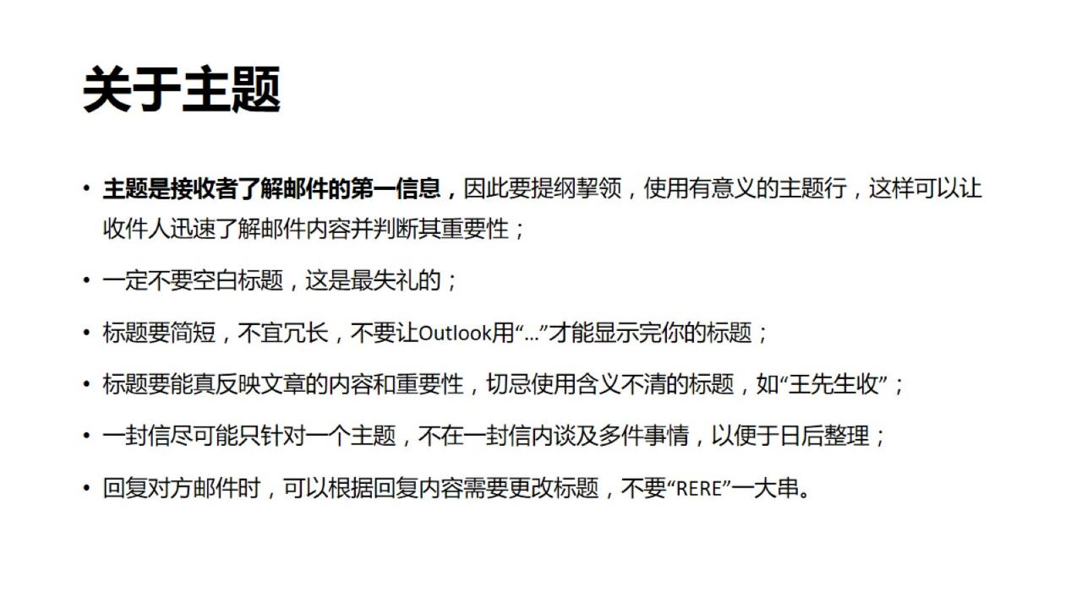
关于主题

Slide 3
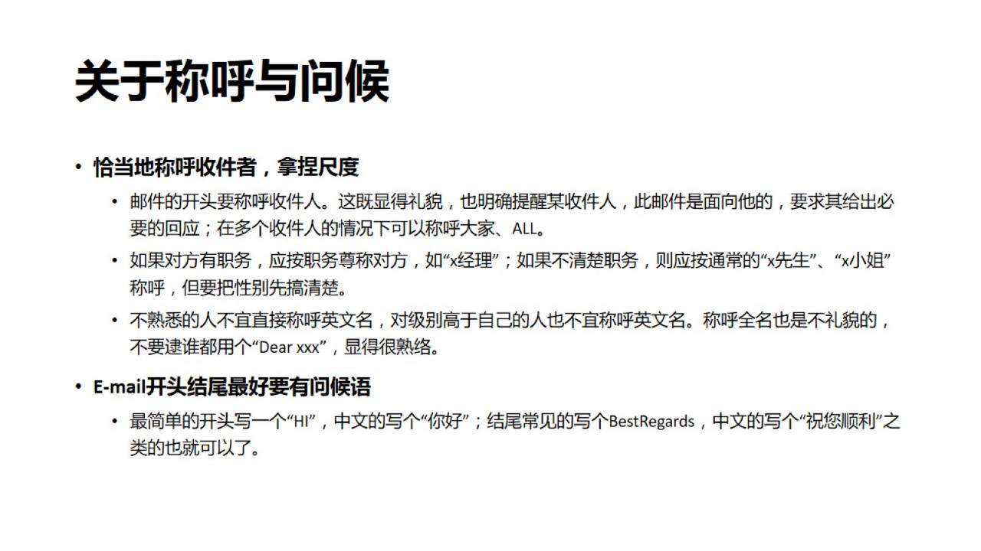
关于称呼与问候

Slide 4
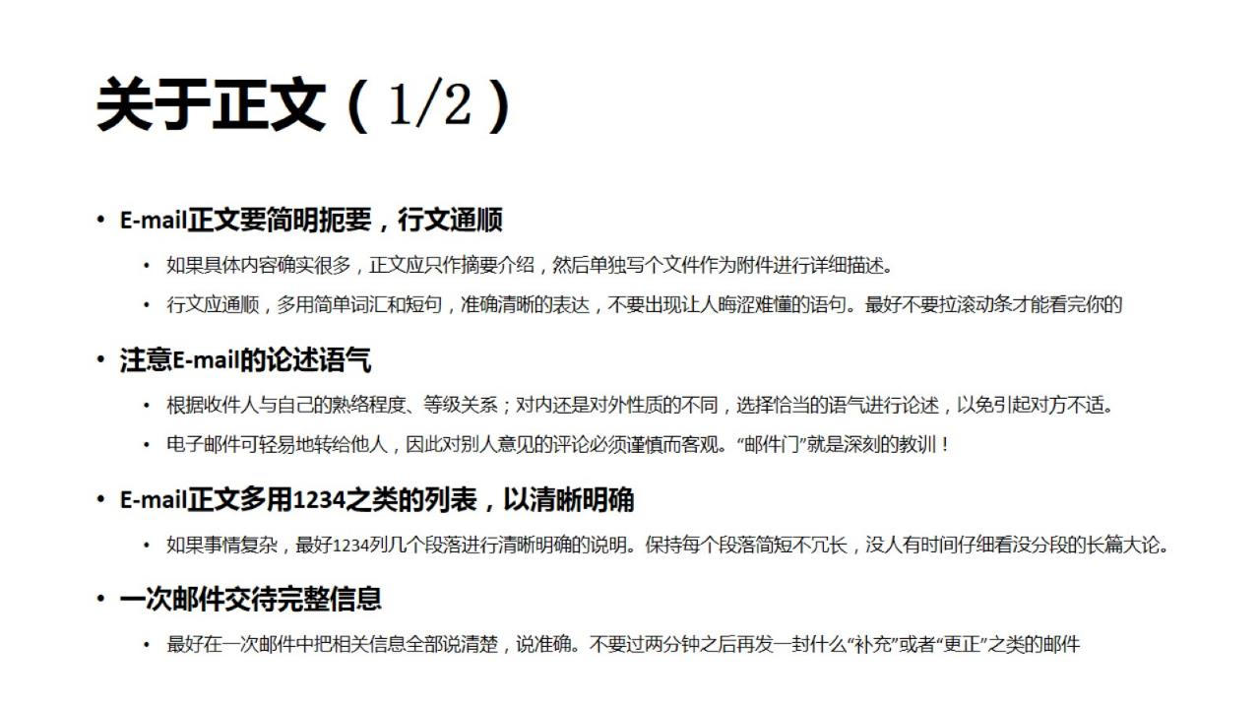
关于正文（1/2）

Slide 5
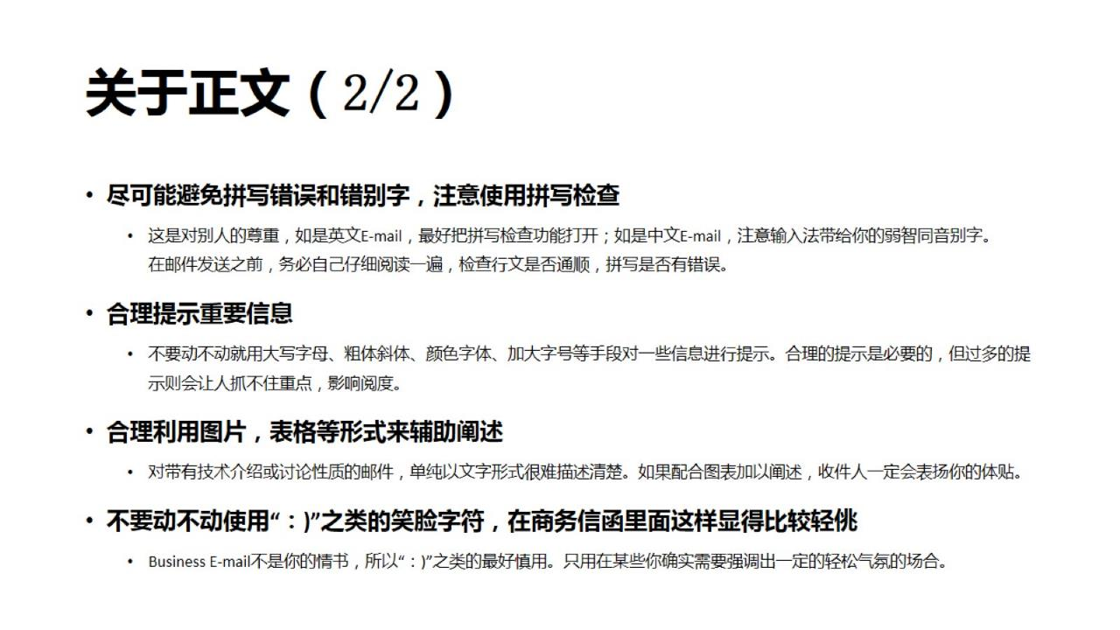
关于正文（2/2）

Slide 6
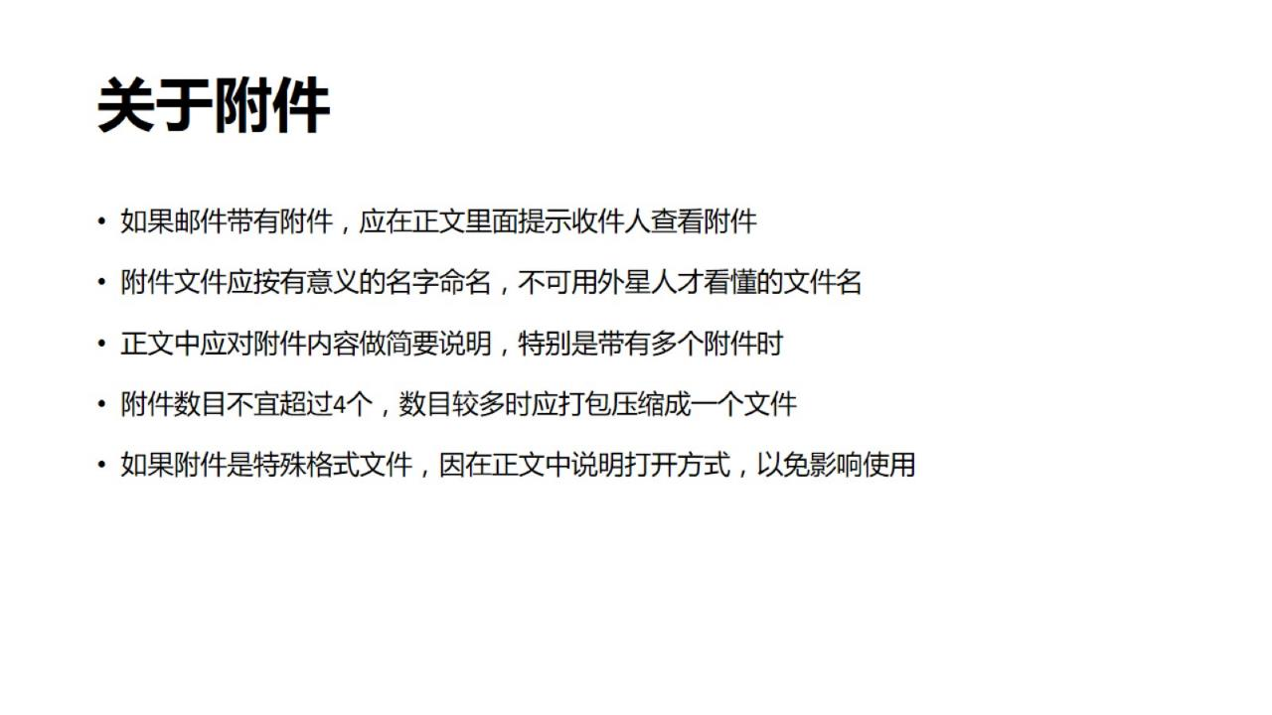
关于附件

Slide 7
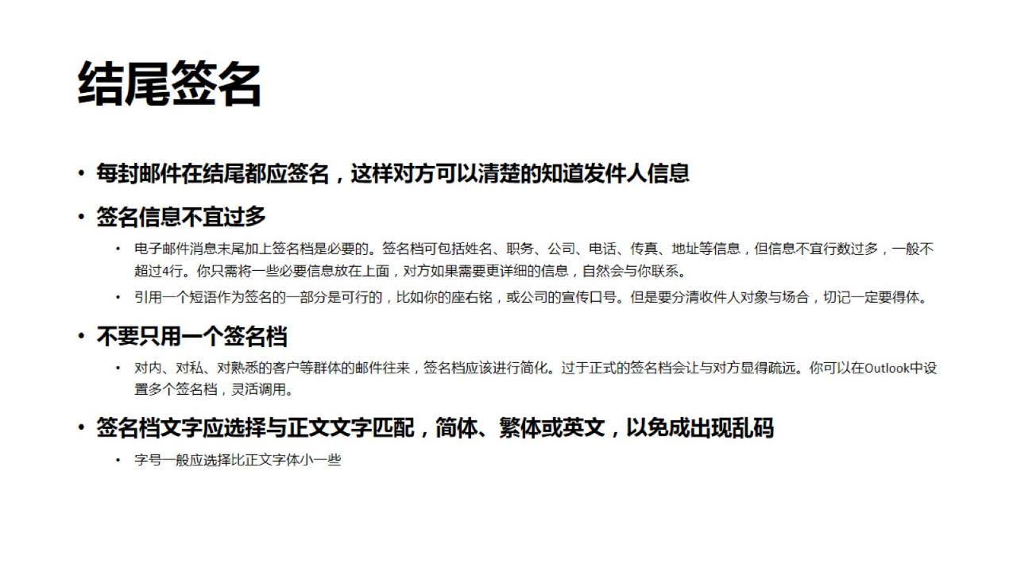
结尾签名

Slide 8
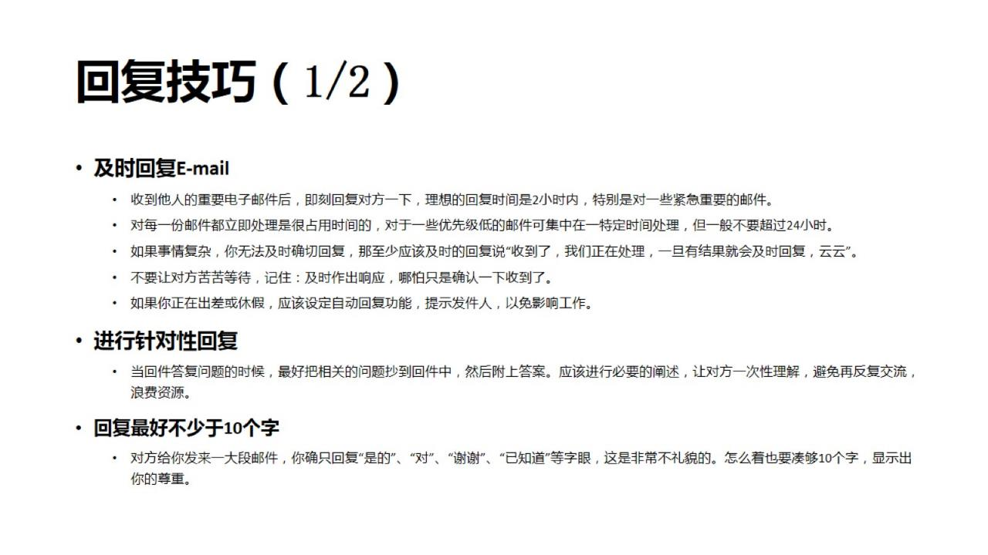
回复技巧（1/2）

Slide 9
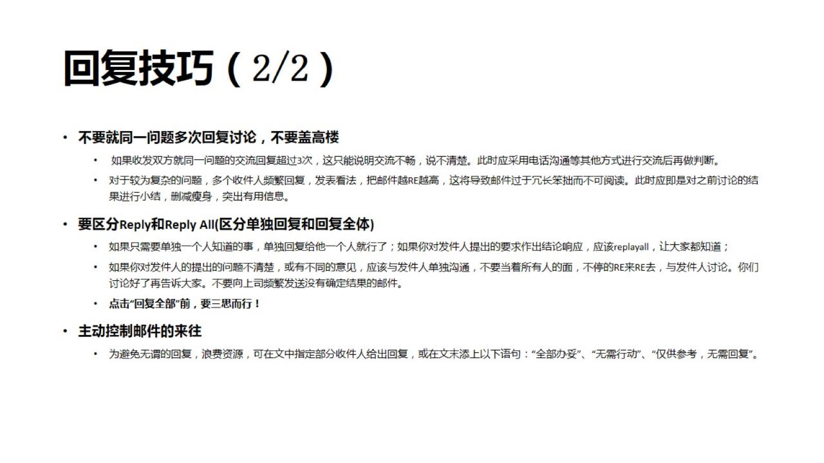
回复技巧（2/2）

Slide 10
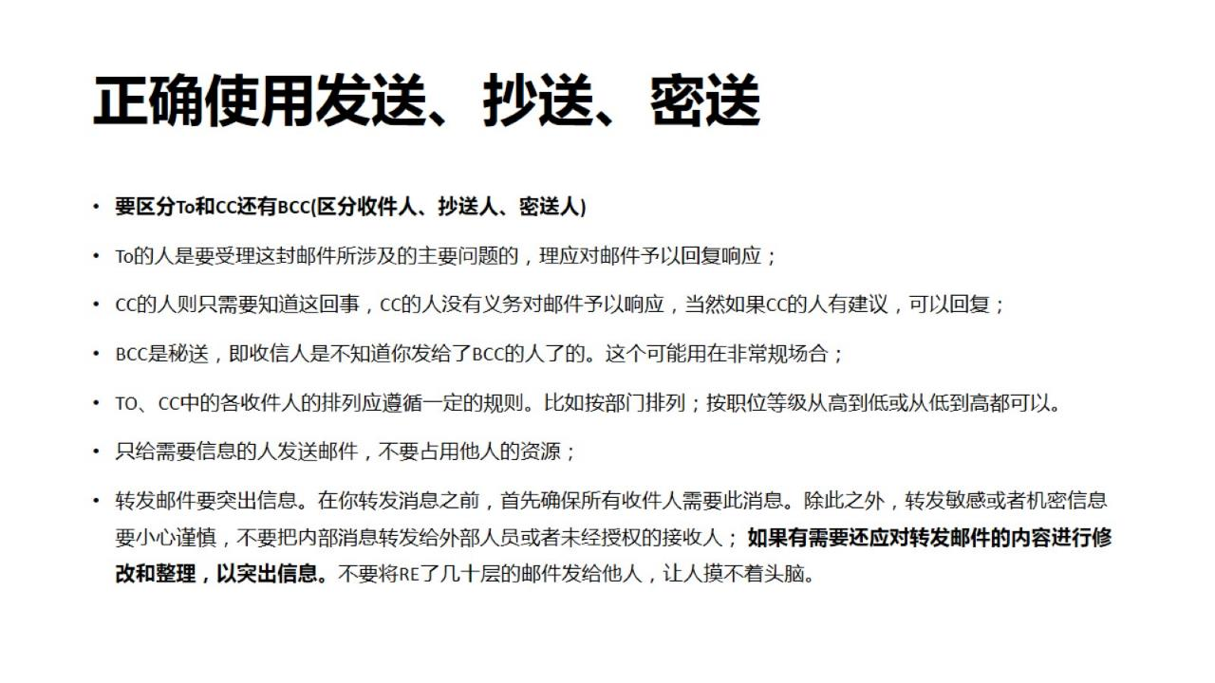
正确使用发送、抄送、密送

